Slide 1
A projektünk
Készítette:
Kecskés Zsolt István
Dudás Levente
Mészáros Richárd

Slide 2
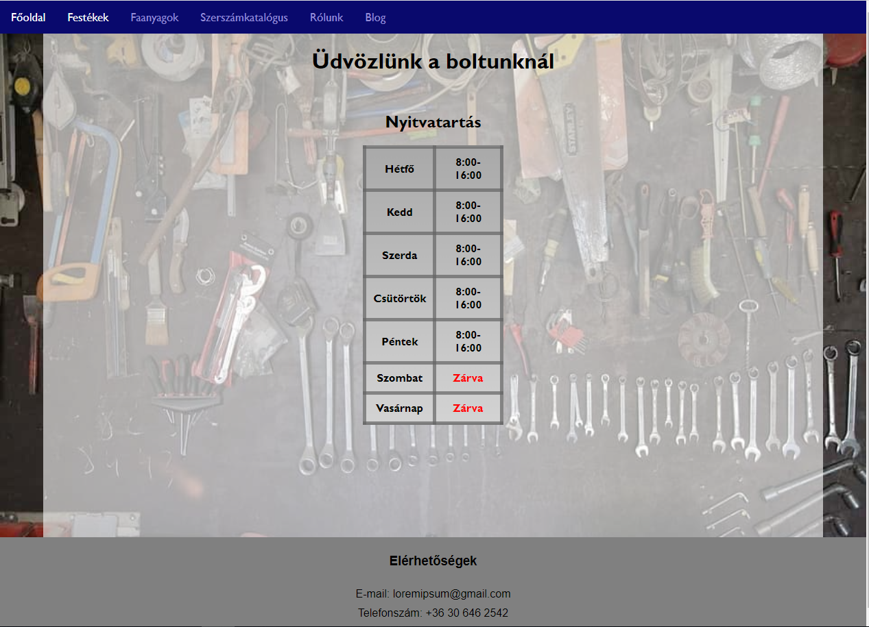
Cél
6 oldalas (+ 5)
Reszponzív
Menüsorral
Github-on

Slide 3

Cél
Dokumentálás JIRA Softver-ben
Scrum gyakorlás
Napi Scrum Teams-ben

Slide 4
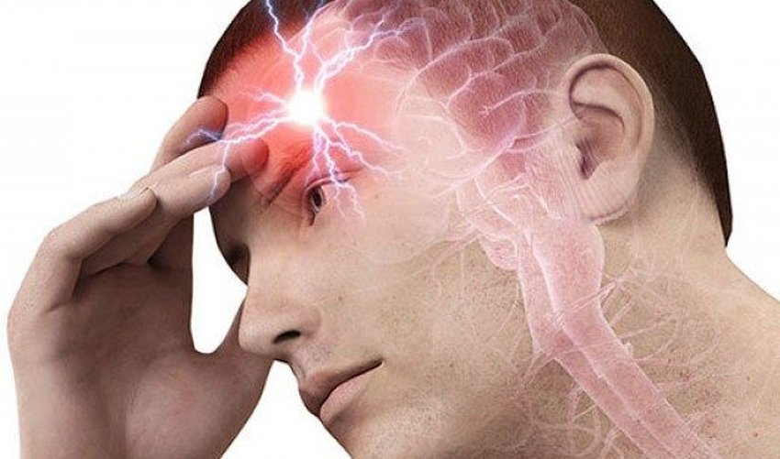
Nehézségek
Jira használata
Csapatmunka
Gyakori megbetegedések
Kódolási hibák
https://www.superfitt.hu/wp-content/uploads/2021/07/fejfajas-okai-tipusok.jpg

Slide 5
Dudás Levente
CSS
Oldalak formázása, szépítése

Slide 6
Mészáros Richárd
HTML
1 hetenként 1 oldal
CSS segítségadás

Slide 7

Kecskés Zsolt
Képek Photoshoppolása
Menünek megoldása (JS)
Hibajavítások
5 aloldal korigálása

Slide 8
Források
https://www.superfitt.hu/wp-content/uploads/2021/07/fejfajas-okai-tipusok.jpg
https://www.plctr.com/wp-content/uploads/plc-errors.jpg
https://bitport.hu/images/content/202002/focus/Kodolj_hatarok_nelkul_nisz.jpg

Slide 9
Köszönjük a figyelmet!

